Slide 1


Slide 2
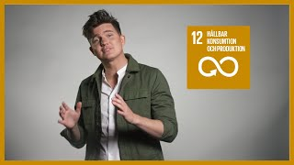

introduktion
Denna undervisningsplan tar utgångspunkt i det globala målet 12: Hållbar konsumtion och produktion
Målgrupp: Årskurs 6-9
Längd: 4 lektioner
Fokusområde/begrepp:
Förbrukning, avfall, återanvända, återvinna, sortering, reparera
Ämnesövergripande: Svenska, hem- och konsumentkunskap, samhällskunskap och slöjd.

Slide 3
Lektioner
Lektion 1:
Svara och byt, filmklipp och Dialogpaus textilindustri
Lektion 2:
Grupparbete om olika textilier
Lektion 3:
Presentation av grupparbeten i mindre grupper
Lektion 4:
Dialogpaus om textilindustri

Slide 4
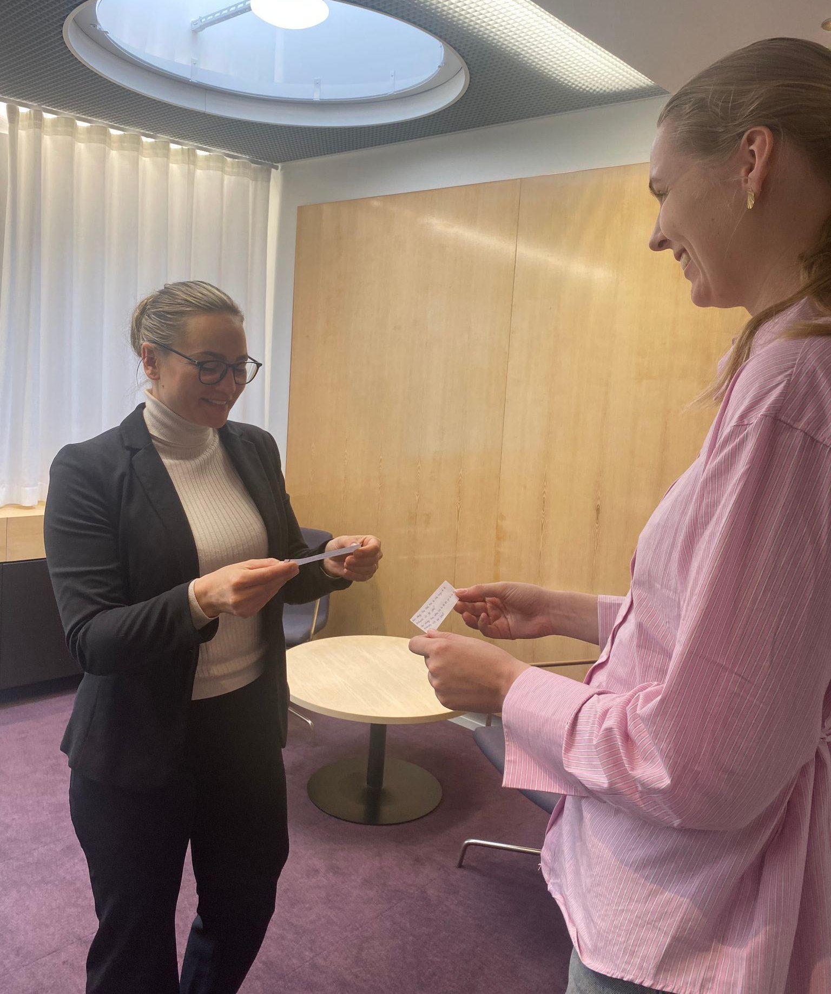
svar och byt aktivitet
Upp och stå!
Låt oss
testa våra kunskaper.

Slide 5
svar och byt aktivitet
Frågor till elever
Har du/köper du kläder från second hand?
Har du hemmagjorda kläder, t.ex. stickade eller sydda?
När såg du senast en reklam för fast fashion?
Tittar du på hauls på t.ex. YouTube, TikTok och Instagram?
Vem köper dina kläder?
Hur många par byxor har du?
Hur ofta tror du att Zara och H&M lanserar en ny kollektion? (1 per vecka)
Hur många liter vatten tror du att det går åt för att producera ett par jeans? (10 000 liter)
Hur många gånger använder man i genomsnitt varje plagg? (7–10 gånger)
Vad är “The 6 R’s”? (Reduce, reuse, rethink, recycle, refuse, repair)

Slide 6


Slide 7
Gruppdiskussion 2&2
Vad tänker du om det du såg på filmen?
Var det något som gjorde särskilt intryck på dig?

Slide 8
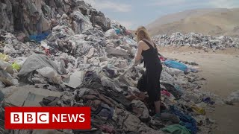
En kyrkogård av kläder!

Slide 9

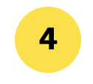

Spelregel till
Vi kommer nu presentera fyra spelregler för Dialogpaus för att allas röst ska bli hörd.
Billlede: Stiftelsen Dialogpaus, www.dialogpaus.fi

Slide 10
Spelregel
Lyssna på andra, avbryt inte och inled inte diskussioner vid sidan om.
”Var och en måste ha rätt att i lugn och ro berätta om sina åsikter. Det är viktigt att vi inte avbryter varandra eller viskar med personen bredvid.”

Slide 11

Spelregel
Delta i det som andra säger och använd vardagligt språk.
”Syftet med dialogen är att vi ska försöka koppla det vi säger till vad andra lyft fram i diskussionen. Vi ska försöka använda vardagligt språk och undvika specialterminologi.”

Slide 12
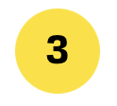
Spelregel
Berätta om dina egna erfarenheter.
”För att vi bättre ska kunna förstå ämnet vi behandlar och varandra är det bra att tala om sina egna erfarenheter. Det betyder att vi berättar för de andra vilka faktorer, händelser och situationer har påverkat våra egna uppfattningar.”

Slide 13
Spelregel
Var närvarande och respektera andra och diskussionens konfidentialitet.
”I dialogen är det viktigt att vi koncentrerar oss helt och hållet på varandra och på att förstå ärendet som behandlas. Vi ska respektera människors olika synpunkter. Vi ska se till att hålla diskussionen konfidentiell så att alla kan tala så fritt som möjligt.”

Slide 14
dialogpaus Samtalsfrågor
Hur ser du på textilindustrin?
Hur gör du när du behöver nya kläder?
Har du några goda exempel på hur vi kan spara på våra resurser?
Billlede: Stiftelsen Dialogpaus, www.dialogpaus.fi

Slide 15
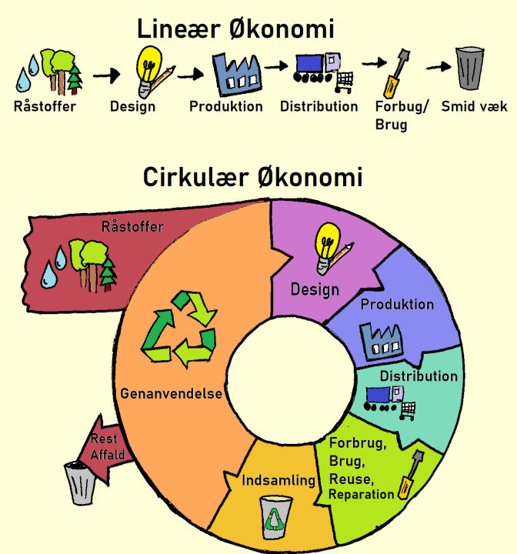
Linjär och cirkulär ekonomi
Linjär ekonomi:
Skaffa råvaror, tillverka, konsumera/använda och avfall.
Cirkulär ekonomi:
Förlänga produktens livslängd, minska avfall, återvinna, återanvända, vårda och reparera.

Slide 16
Lektion 2
Ni delas in i grupper med olika arbetsområden:
Jeans
Skor
Shein vs Fusion
Sök information om:
Förbrukning
Avfall
Återanvända
Återvinna
Sortering
Reparera
Skriv informationen i en presentation.

Slide 17
Lektion 3
Ni delas in i tvärgrupper och presenterar i mindre grupper för varandra.
Ni får utmanande frågor vid tid över:
Hur ska klädindustrin övergå från linjär till cirkulär?
Vem bär ansvaret? Individen, företagen eller samhället?
Ge specifika exempel på vad du som individ kan göra för att bidra till den hållbara utvecklingen inom textilindustrin.

Slide 18
Lektion 4
Ni ser ett nytt filmklipp.
Ni deltar i en ny Dialogpaus med era nyvunna kunskaper utifrån frågeställningar.

Slide 19
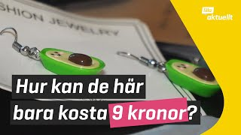

Slide 20
Dialogpaus samtalsfrågor
Hur ser du på ungas respektive vuxnas ansvar om textilindustrin?
Har du förändrat ditt synsätt på klädindustrin i det här arbetsområdet, hur i så fall?
Billlede: Stiftelsen Dialogpaus, www.dialogpaus.fi

Slide 21
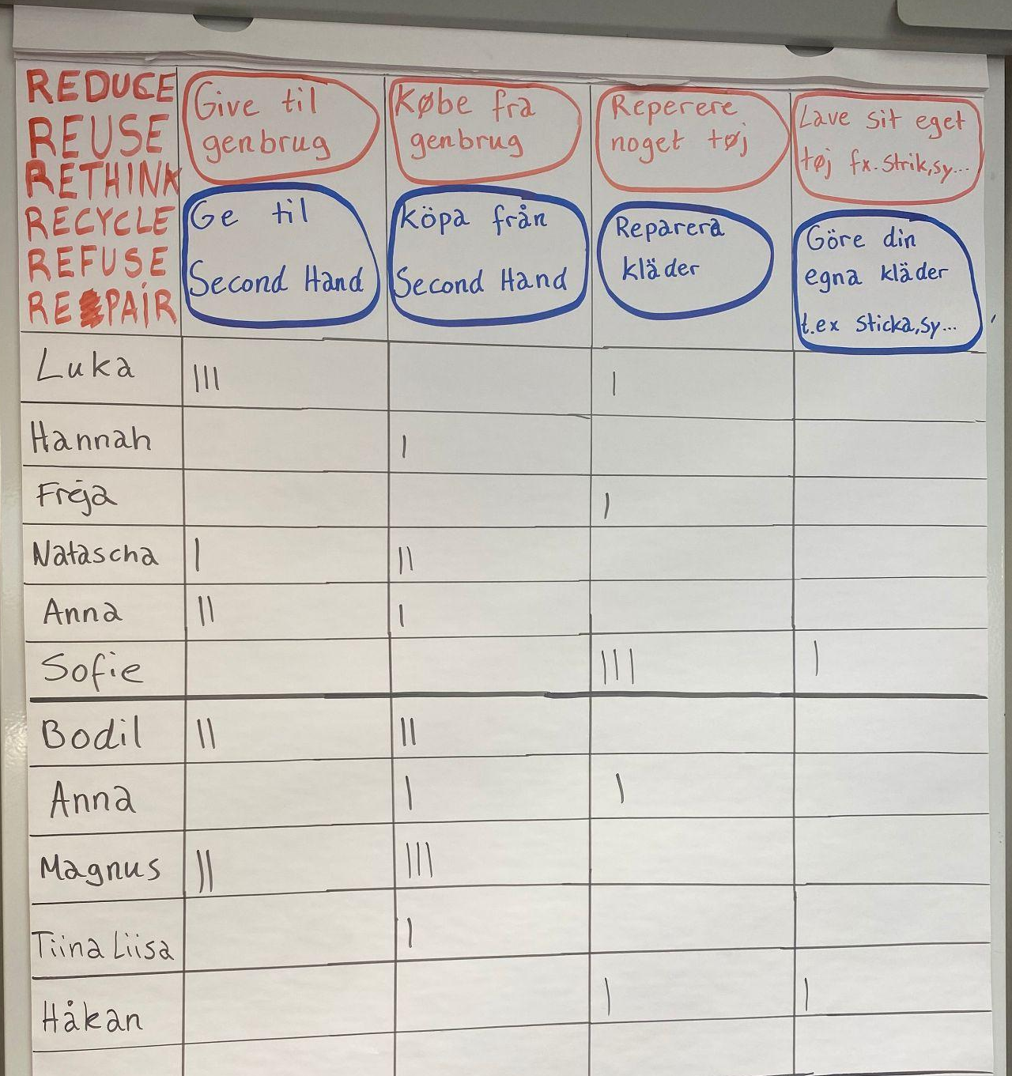
Upphängning till klassen
Eleverna och läraren kan hålla koll på varandras goda gärningar för klimatet

Slide 22


